Slide 1
MEDIA MENGAJAR
Pendidikan Jasmani, Olahraga, dan Kesehatan
UNTUK SD/MI KELAS 5

Slide 2
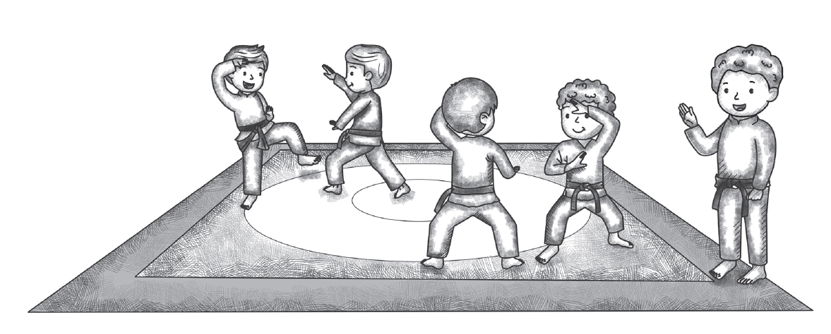
Bab
SENI BELA DIRI PENCAK SILAT
4
Tujuan Pembelajaran
Setelah mempelajari materi pada bab ini, peserta didik diharapkan dapat:
4.1 Menjelaskan gerak dasar pada pencak silat;
4.2 Menjelaskan variasi gerakan dalam pencak silat;
4.3 Mempraktikkan variasi gerak dasar dalam pencak silat.
Notes:
Jika terdapat gambar cantumkan sumber gambar dgn ukuran font 10pt

Slide 3
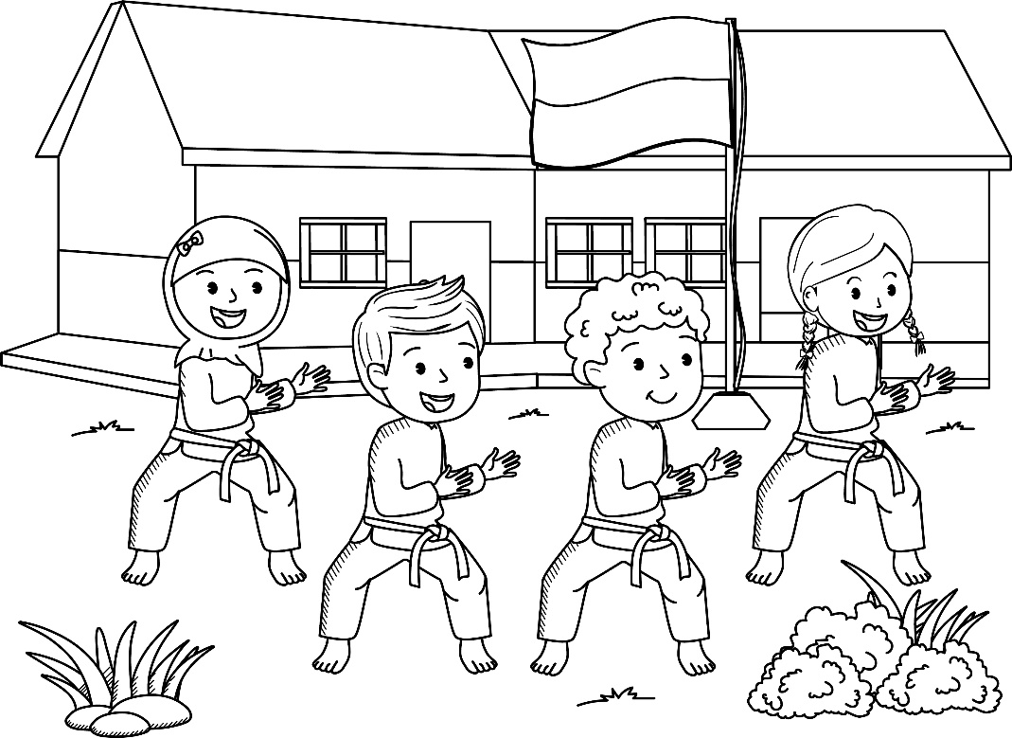
A. Gerak Dasar Pencak Silat
Pencak silat merupakan salah satu warisan budaya yang harus dilestarikan. Tujuan utama pencak silat adalah untuk pertahanan diri.

Slide 4
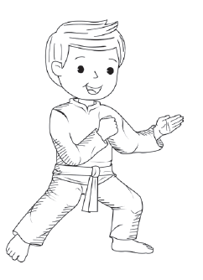
1. Sikap Pasang
Sikap pasang merupakan awalan untuk melakukan serangan atau belaan. Sikap pasang dalam pencak silat merupakan gabungan dari kuda-kuda atau tanpa kuda-kuda dengan sikap kaki tangan.

Slide 5
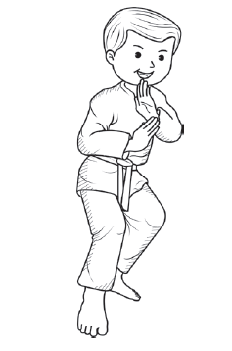
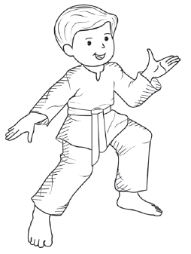
Berikut jenis sikap pasang dalam pencak silat
Sikap pasang terbuka.
Sikap pasang tertutup.

Slide 6
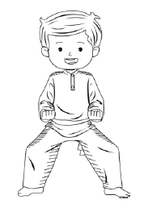
2. Sikap Kuda-Kuda
Sikap kuda-kuda merupakan salah satu teknik mengatur kedua kaki dalam keadaan siap untuk melakukan serangan atau belaan.

Slide 7
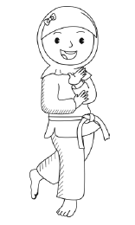
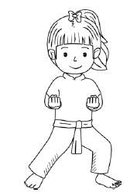
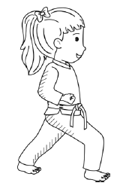
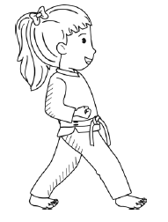
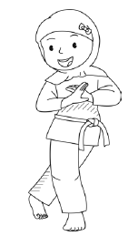
Sikap kuda-kuda dalam pencak silat
Kuda-kuda tengah
Kuda-kuda samping
Kuda-kuda silang depan
Kuda-kuda silang belakang
Kuda-kuda depan
Kuda-kuda belakang

Slide 8
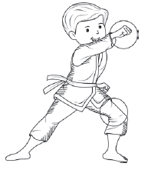
3. Gerak Dasar Serangan
Gerak dasar serangan merupakan salah satu teknik menyerang lawan menggunakan tangan atau kaki.
Serangan menggunakan tangan disebut dengan istilah pukulan.
Serangan menggunakan kaki disebut dengan istilah tendangan.

Slide 9
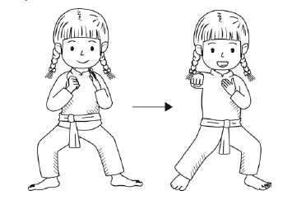
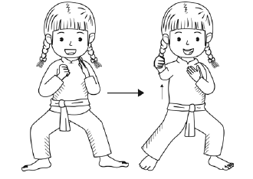
a. Serangan pukulan
Serangan pukulan dilakukan dengan menggunakan tangan dalam posisi mengepal.
Pukulan lurus.
Pukulan tegak.

Slide 10
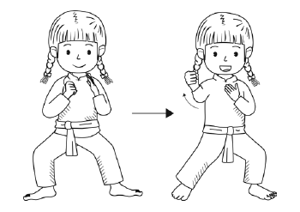
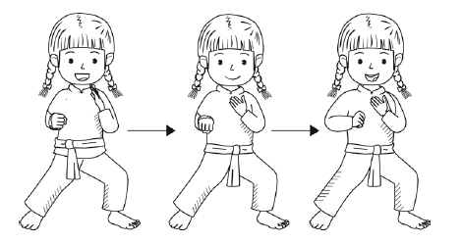
a. Serangan pukulan
Pukulan bandul.
Pukulan melingkar.

Slide 11
b. Serangan tendangan
Serangan tendangan dapat dilakukan dengan bermacam-macam penggunaan variasi bagian kaki, seperti punggung kaki, telapak kaki, ujung kaki, tumit, sisi kaki, dan pergelangan kaki.
Teknik serangan tendangan tersebut bergantung pada sikap pasang dan gerak-gerik lawan.

Slide 12
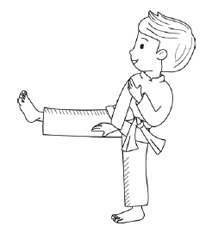
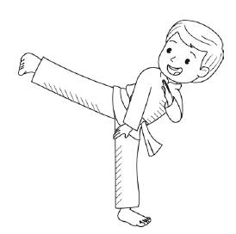
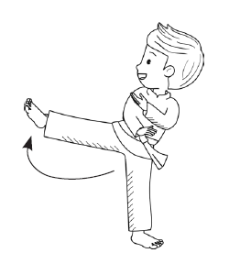
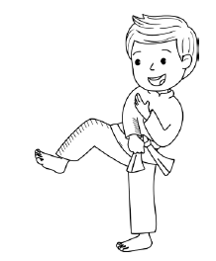
Berikut macam-macam serangan tendangan
Tendangan lurus.
Tendangan samping.
Tendangan melingkar.
Tendangan T.

Slide 13
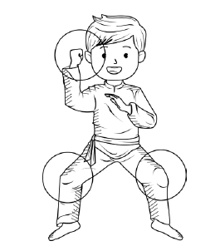
4. Gerak Dasar Belaan
Gerak dasar belaan digunakan untuk membela diri dari serangan lawan.
Dalam pencak silat, terdapat dua jenis gerak dasar belaan, yaitu elakan dan tangkisan.

Slide 14
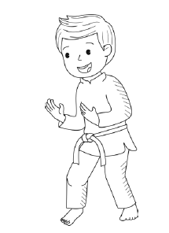
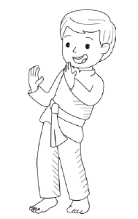
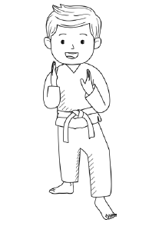
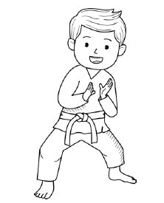
a. Elakan
Gerak dasar elakan dilakukan untuk menghindari serangan lawan tanpa berpindah tempat.
Elakan atas.
Elakan bawah.
Elakan samping.
Elakan berputar.

Slide 15
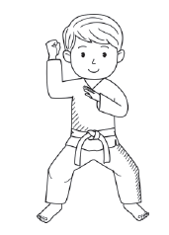
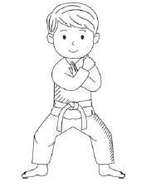
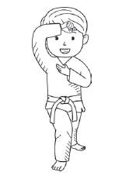
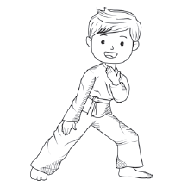
b. Tangkisan
Tangkisan adalah gerak dasar belaan untuk menggagalkan serangan lawan.
Tangkisan dalam.
Tangkisan luar.
Tangkisan atas.
Tangkisan bawah.

Slide 16
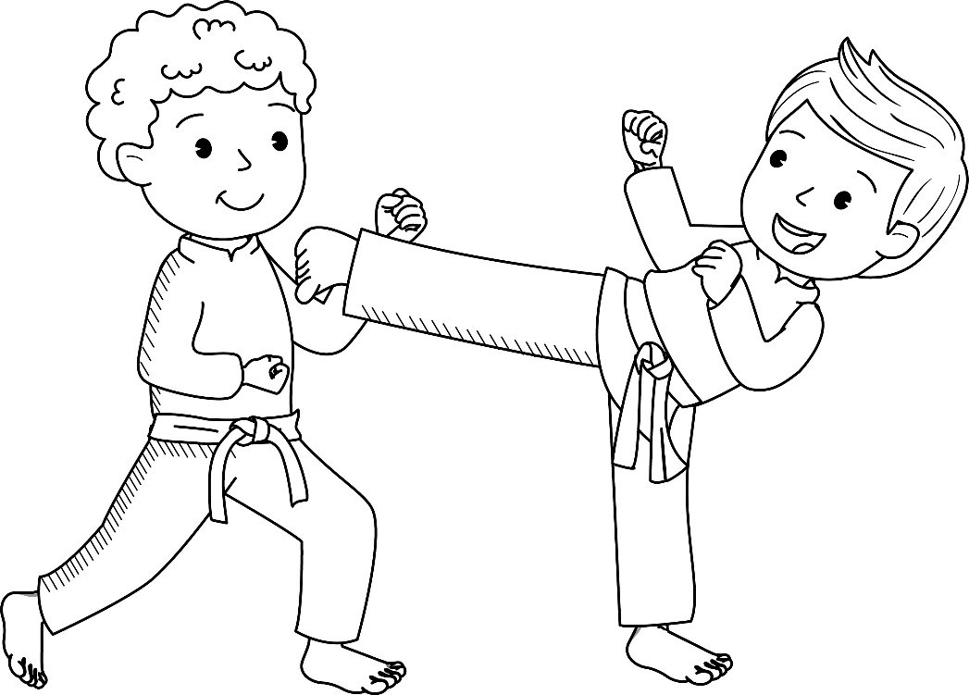
B. Variasi Gerakan dalam Pencak Silat
Pencak silat memiliki gerakan yang terkoordinasi dan terkendali.
Gerakan-gerakan tersebut dapat dikombinasikan menjadi beberapa variasi gerakan. Berikut beberapa variasi gerakan dalam pencak silat.

Slide 17
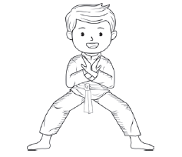
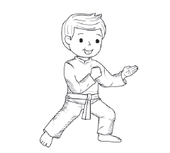
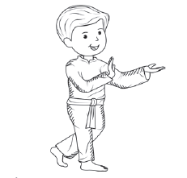
1. Variasi Gerak Dasar Kuda-Kuda dan Sikap Pasang
Sikap pasang tertutup dan kuda-kuda tengah.
Sikap pasang tertutup dan kuda-kuda samping.
Sikap pasang tertutup dan kuda-kuda silang.

Slide 18
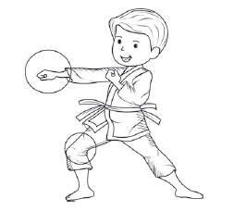
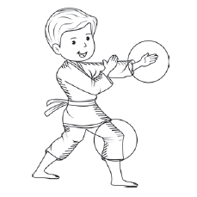
2. Variasi Gerak Dasar Kuda-Kuda dan Pukulan
Pukulan atas dan kuda-kuda samping kiri.
Pukulan depan dan kuda-kuda samping kanan.
Pukulan atas dan kuda-kuda depan.

Slide 19
3. Variasi Gerak Dasar Kuda-Kuda dan Tendangan
Sikap kuda-kuda silang dan tendangan samping.

Slide 20
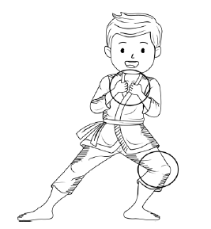
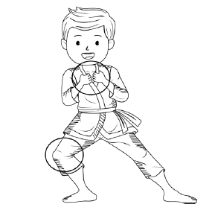
4. Variasi Gerak Dasar Kuda-Kuda dan Elakan
Sikap kuda-kuda dan elakan samping kiri.
Sikap kuda-kuda dan elakan samping kanan.

Slide 21
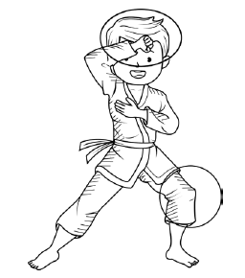
5. Variasi Gerak Dasar Kuda-Kuda dan Tangkisan
Sikap kuda-kuda dan tangkisan atas kanan.
Sikap kuda-kuda dan tangkisan luar kanan.

